Slide 1
CONCLUSIONES

Slide 2
CONCLUSIONES:
La morbilidad extrema es una entidad que ya era conocida en nuestro país desde hace más de 45 años y cobra celebridad en el año 2012, hasta que el CLAP/SMR, la OPS, LA OMS, CAECID, la ACI y USAID la mencionan.
Pero las pacientes que ingresan a las unidades de cuidados intensivos obstétricos tienen estas cualidades y son excepcionales los casos que no se recuperen antes de los 42 días y generalmente sucede por incidentes adversos.
REV . MX. MED. CRIT. TER. INT. 2013. XXVII.2: 68-70
REV. MX. MED. CRIT. TER. INT. 2014. XXXVIII.2 95-99
J. PREG. CHAILD HEALTH. 2015. 2: 1-2.
REV. MX. ANESTET. 2016. 39.4: 308-310.

Slide 3
CAUSA DETERMINANTE POR LO QUE NO SE RESUELVE LA MUERTE MATERNA EN LOS PAISES SUBDESARROLLADOS:
“FALTA DE VOLUNTAD POLITICA”
REV MED. CRIT. TER. INT. 2012 . 1: 6-10.
CRESIB 2012
ISGLOBAL 2012
REV.MED.CRIT.TER.INT. 2013. 2: 68-70
DECLARATORIA ACADEMIA NACIONAL DE MEDICINA 2018.

Slide 4
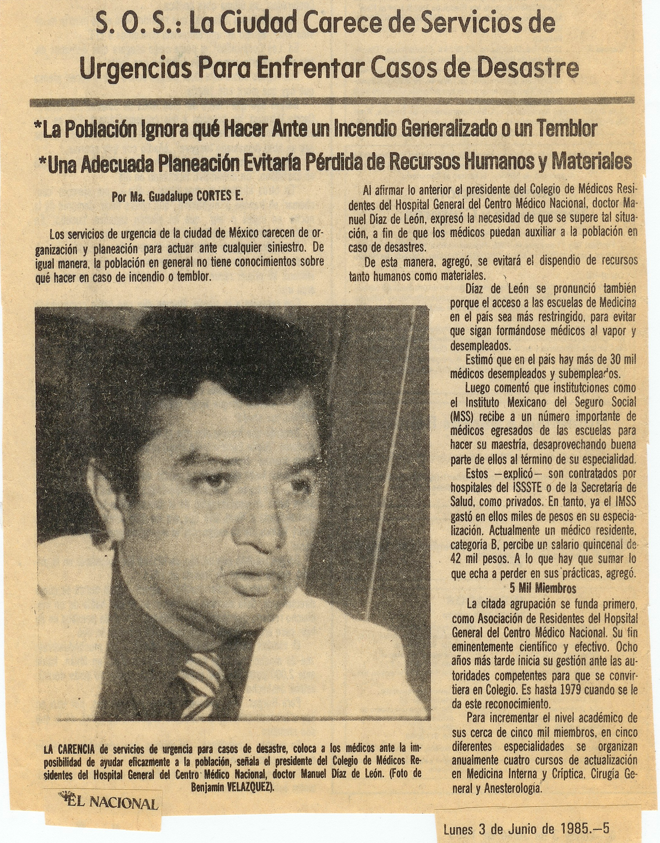

Slide 5
Daré por finalizadas mis conclusiones con dos refranes de Miguel de Cervantes Saavedra el genio de la literatura española a los 402 años de su muerte. (1547-1616) En su obra “Don Quijote de la Mancha”.
“PARECE SANCHO QUE NO HAY REFRAN QUE NO SEA VERDADERO PORQUE TODAS SON SENTENCIAS SACADAS DE LA MISMA EXPERIENCIA, MADRE DE TODAS LAS CIENCIAS”.
“DAD CREDITO A LAS OBRAS Y NO A LAS PALABRAS”.
GRACIAS
11- VII- 2018

